Slide 1
Итоговый проект по дисциплине «Анализ и концептуальное моделирование систем» По теме: «Моделирование работы аптеки»
Выполнил студент группы ИНБО-20-23
Боргачев Тимофей Максимович

Slide 2

Бизнес-проблема
Отсутствие возможности получения фармацевтической онлайн-консультации.
Возможным решением проблемы является создание чат-бота, предоставляющего услуги консультации.

Slide 3
Бизнес-требования к системе
• Система должна предоставлять услуги консультации пользователям автоматизировано
• Система должна подбирать препарат по синдромам, описанным пользователем
• Система должна предлагать пользователям аналоги каждого препарата
• Система должна подсчитывать итоговую стоимость курса лечения
• Система должна учитывать дозировки препаратов и их объем

Slide 4
Системные требования
• Чат-бот в мобильном приложении аптеки
• Связь с единой медицинской информационно-аналитической системой
• Административная панель управления чат-ботом
• Работа с базой данных лекарственных препаратов
• Интеграция искусственного интеллекта для анализа подбора курса лечения
• Связь с онлайн-корзиной приложения

Slide 5
Нефункциональные требования:
• Система должна быть доступна в состояние «онлайн» круглосуточно с временем простоя не более 0,1% в месяц
• Система должна обеспечивать резервное копирование данных каждые 24 часа.
• Система должна обрабатывать запросы пользователей в режиме реального времени
• Система должна быть способна поддерживать увеличение числа пользователей без снижения производительности
• Система должна обеспечивать защиту персональных данных пользователей и конфиденциальность их медицинской информации

Slide 6
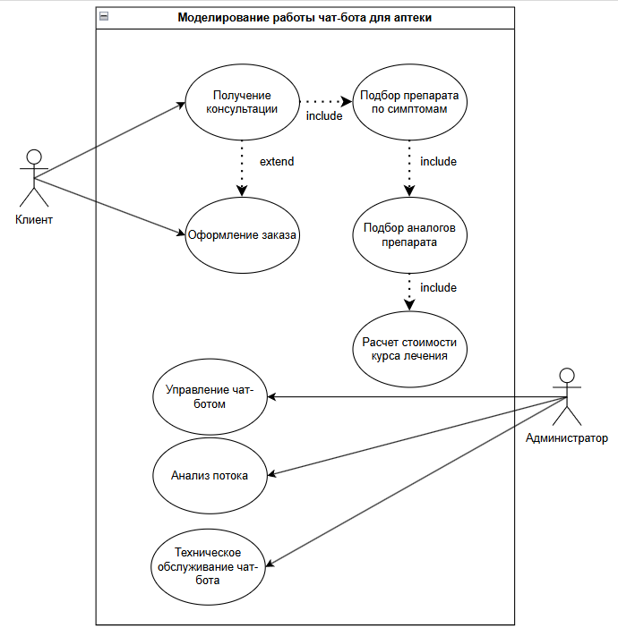
Диаграмма вариантов использования

Slide 7
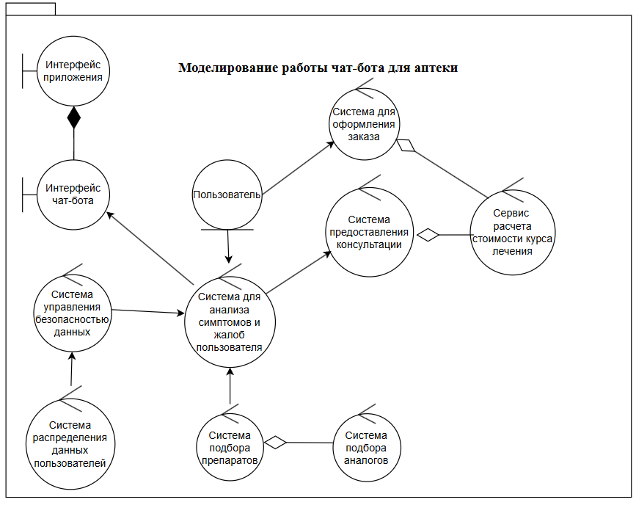
Диаграмма классов анализа

Slide 8
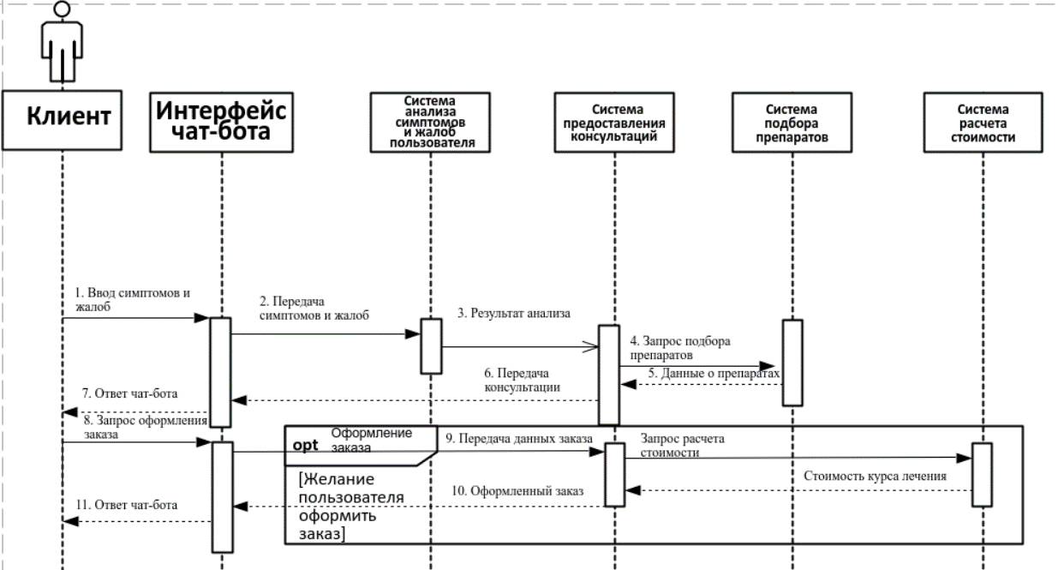
Диаграмма последовательности – Получение консультации

Slide 9
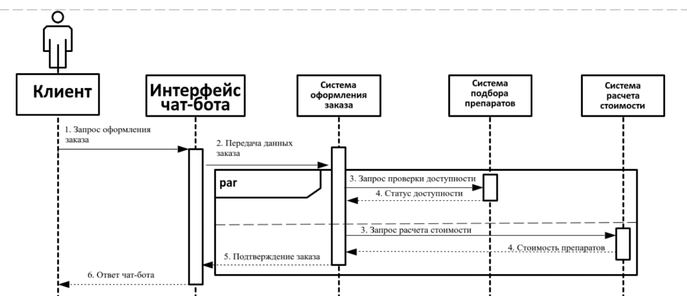
Диаграмма последовательности – оформление заказа

Slide 10
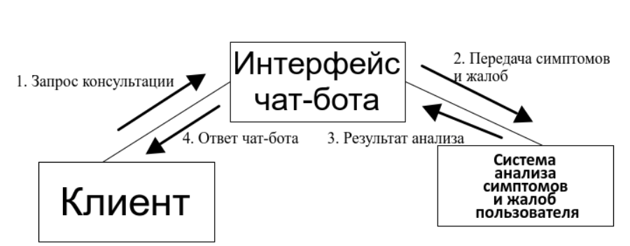
Диаграмма коммуникации

Slide 11
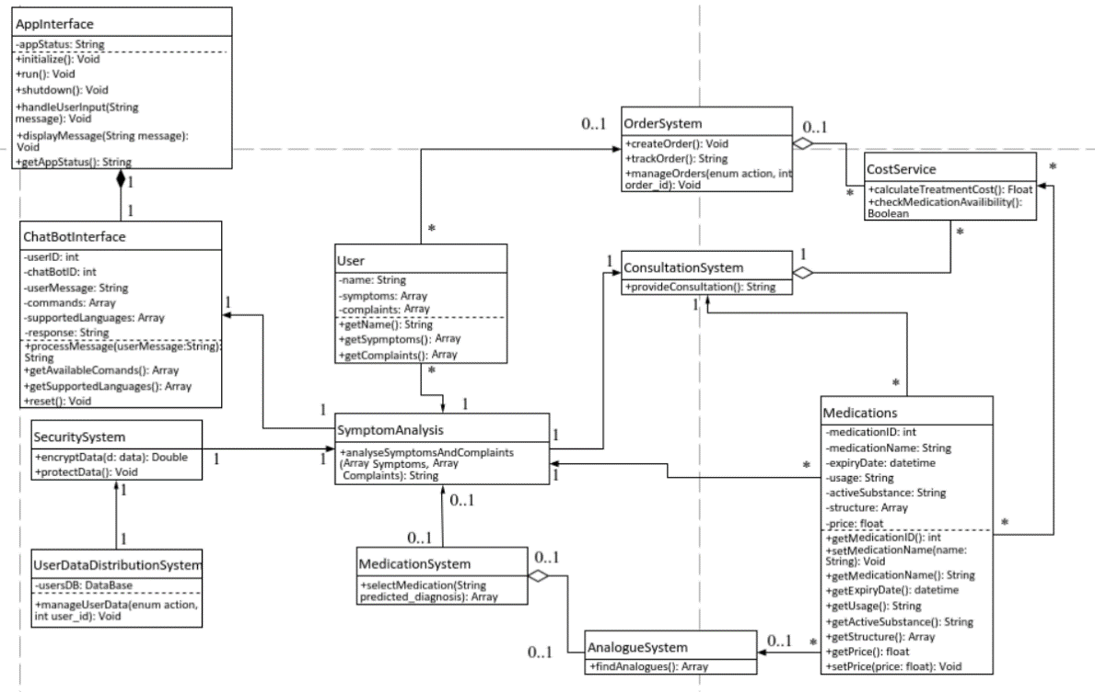
Диаграмма классов

Slide 12
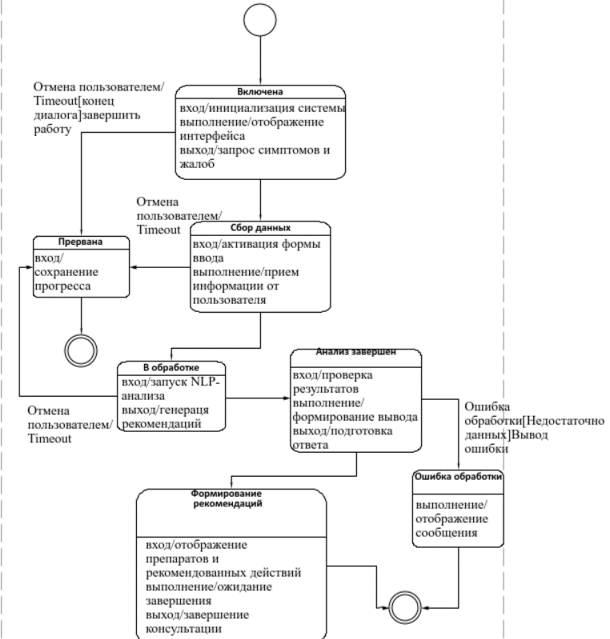
Диаграмма состояний

Slide 13
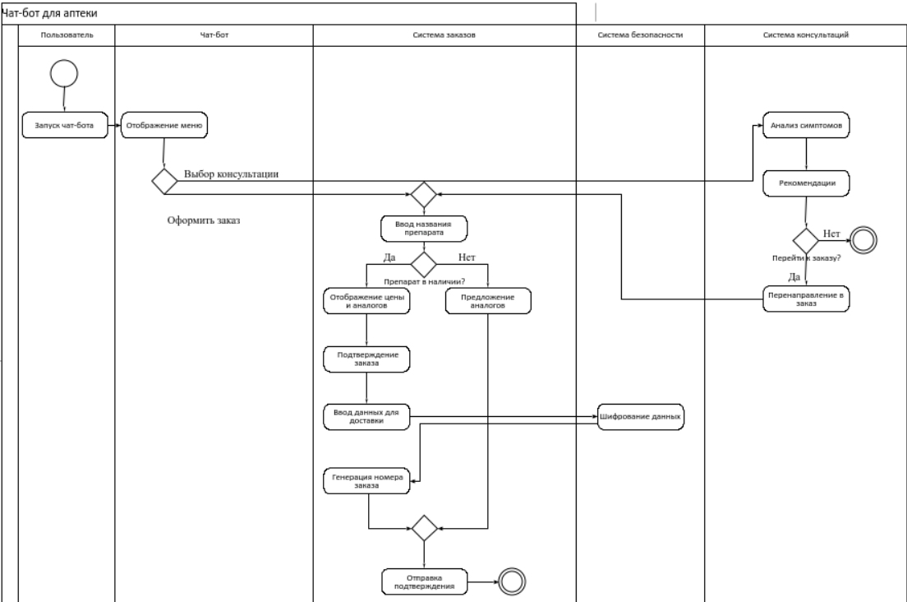
Диаграмма деятельности

Slide 14
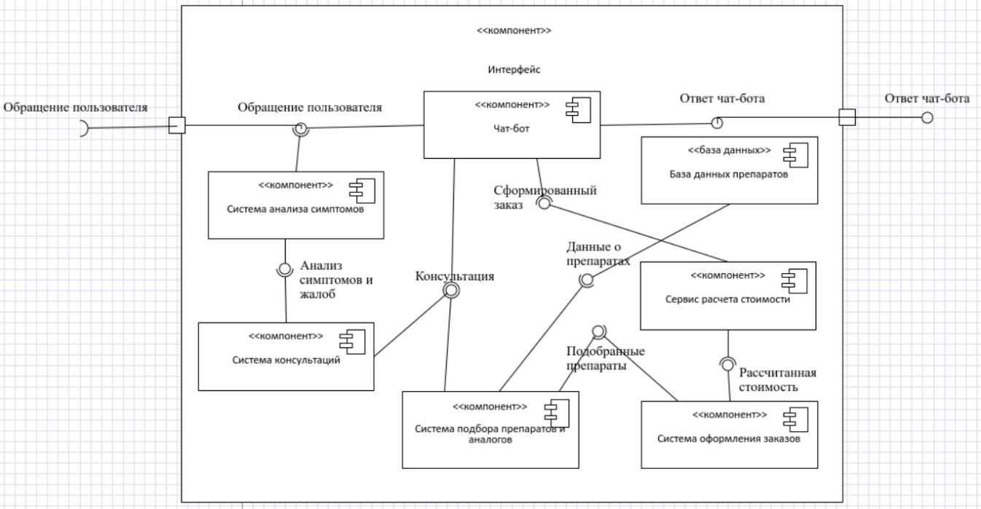
Диаграмма компонентов

Slide 15
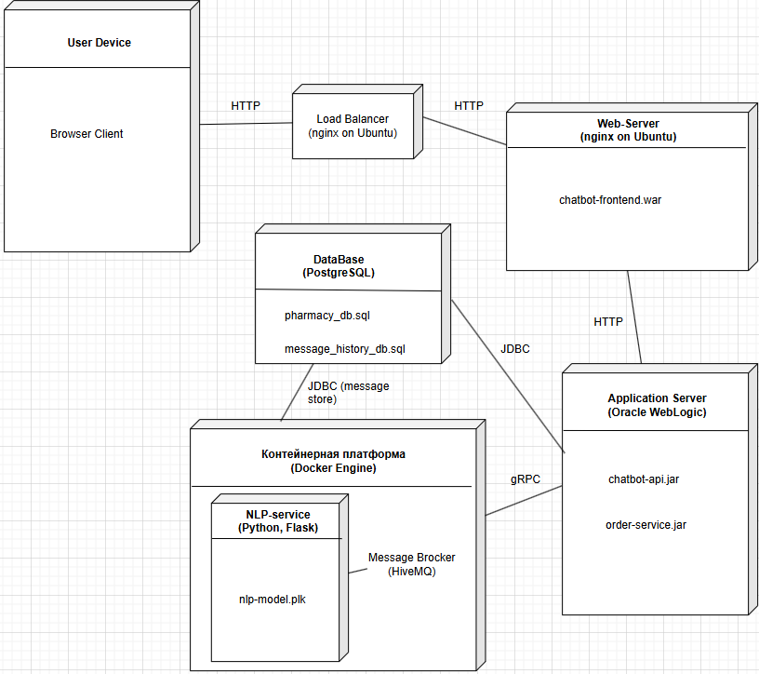
Диаграмма развертывания

Slide 16
Спасибо за внимание!

